Slide 1


ỦY BAN NHÂN DÂN QUẬN LONG BIÊN
TRƯỜNG MẦM NON HOA MỘC LAN
HOẠT ĐỘNG GIÁO DỤC ÂM NHẠC
Đề tài:
VĐMH: Nhà mình rất vui.
TCÂN: Nghe giai điệu đoán tên bài hát.
Lứa tuổi: MGB ( 3 - 4 tuổi)
Giáo Viên: Nguyễn Thị Hồng Dung
NĂM HỌC: 2023 - 2024

Slide 2
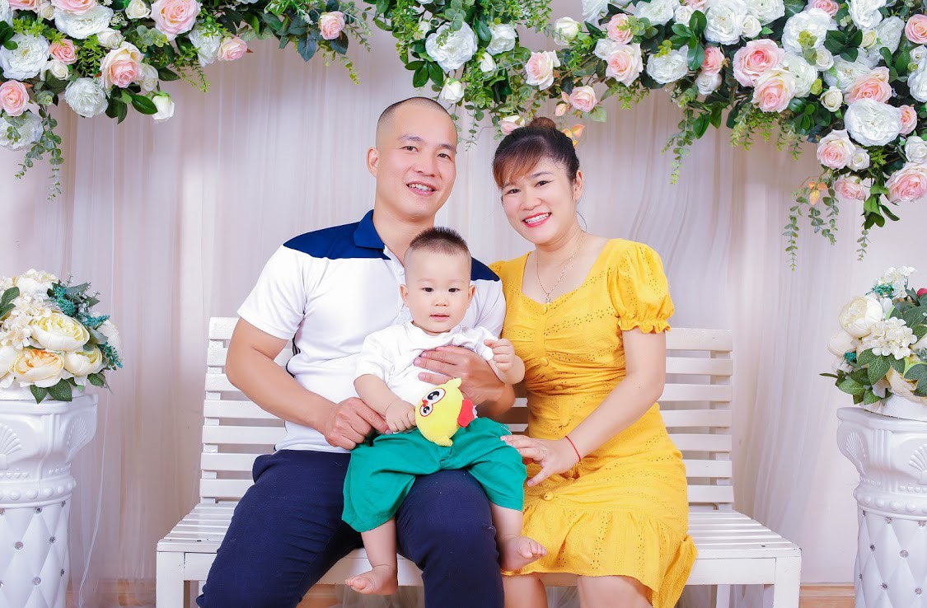

Slide 3

+ Cô đố các con biết ảnh gia đình nhà bạn nào đây?
Ảnh gia đình bạn Minh Tuấn ạ.
+ Gia đình bạn Minh Tuấn gồm có những ai?
Có bố, mẹ và bạn Minh Tuấn ạ.
+ Các con thấy gia đình bạn như thế nào?
Gia đình bạn đang rất vui vẻ ạ.
+ Còn các con gia đình con gồm có những ai?

Slide 4






Slide 5
Trẻ hát bài hát.

Slide 6


Slide 7
Vận động bài hát: Nhà mình rất vui.

Slide 8


Slide 9
Trẻ về đội hình 3 hàng ngang vận động:

Slide 10
Đội hình 2 hàng ngang:

Slide 11
Mời các tổ lên biểu diễn:

Slide 12

Tổ 2

Slide 13
Tổ 3

Slide 14

BIỂU DIỄN

Slide 15

TRÒ CHƠI
Nghe giai điệu đoán tên bài hát.

Slide 16

Cách chơi: Trẻ chơi theo đội. Nhiệm vụ của các đội là sẽ nghe giai điệu và đoán xem đó là bài hát gì. Thời gian suy nghĩ cho mỗi bài hát là 3 giây. Sau 3 giây các con mới được lắc sắc xô giành quyền trả lời, trả lời đúng được tặng 1 bông hoa. Kết thúc trò chơi đội nào có số hoa nhiều nhất, đội đó giành chiến thắng.
Luật chơi: Sau 3 giây các con mới được quyền lắc sắc xô giành quyền trả lời. Nếu lắc sắc xô trước sẽ bị mất lượt chơi ở giai điệu đó.

Slide 17


3
0
2
1
Đố bé đo là giai điệu của bài hát gì?

Slide 18


Slide 19
1
2
3
0

Slide 20
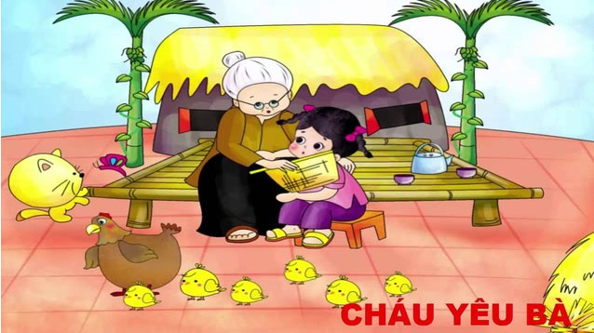

Slide 21
1
2
3
0

Slide 22
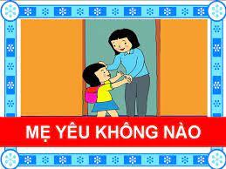
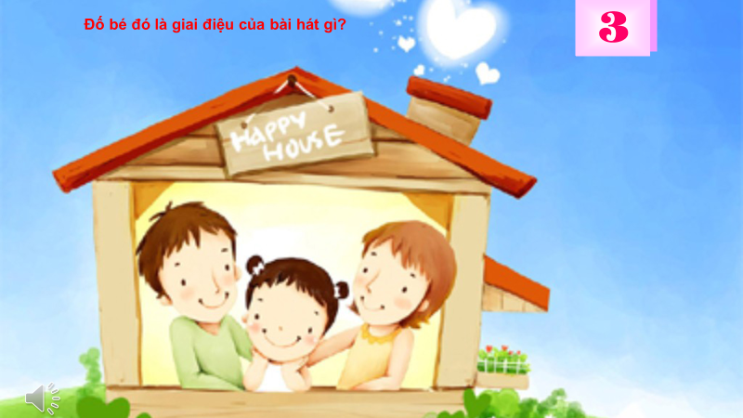

Slide 23
1
2
3
0
Đố bé đó là giai điệu của bài hát gì?

Slide 24


